Slide 1
Болести трешње и вишње

Slide 2
Пегавост лишћа вишње и трешње (Blumeriella jaapii)
Једна је од најопаснијих болести. Изазива превремено опадање лишћа што доводи до поновног цветања. Гљива презимљава у опалом лишћу. Примарне заразе настају током априла или маја. За заразу неопходно је влажење листа у одређеном периоду (развоју болести погодује кишовито прохладно време у пролеће).
Карактеристични симптоми полести су ситне, љубичасте пеге. Ткиво у оквиру пега одумире и испада, па лист има изглед сита (решетавост). Заражени листови пожуте у потпуности, или само једна половина. Заражено лишће опада. Мање је родних пупољака за наредну годину. Ако биљка формира ново лишће, долази до њеног слабљења и теже подноси ниске температуре током зиме.
Уклањање и спаљивање опалог лишћа корисна је превентивна мера којом се смањује инфекциони потенцијал. Третирања фунгицидима обавити:
Одмах након прецветавања (тада штитимо прво младо лишће)
7-10 дана после претходног
Након бербе
Препоручује се и јесење третирање (после опадања лишћа)

Slide 4
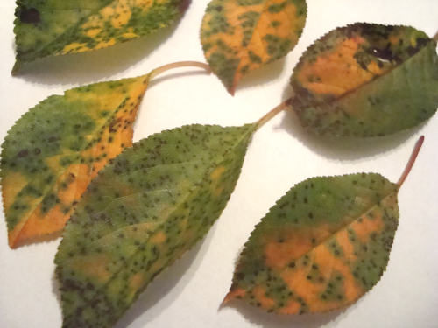

Slide 5
Рак-рана и изумирање грана коштичавог воћа (Pseudomonas syringae - бактерија)
Бактерија се током зиме одржава у рак-ранама и пупољцима воћака. У пролеће се развија на листовима и цветовима. При влажном и хладном времену, нарочито при 0°C, бактерија испољава изразиту активност.
Током целе вегетације се налази на површини листова, али је бројност највећа у пролеће и у јесен (зараза на местима опалог лишћа)
Бактерија се уништава јесењим и зимским третирањем. Третирање се врши бакарним препаратима.

Slide 6
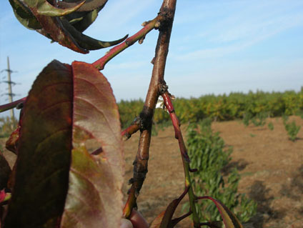

Slide 7
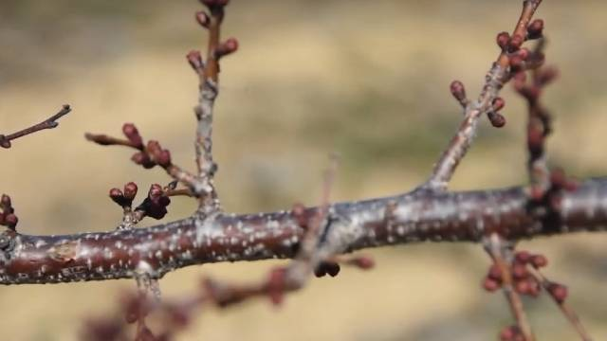

Slide 8
Штеточине трешње и вишње

Slide 9
Вишњин сурлаш (Rhynchites auratus)
Штеточина прави штете на пупољцима, цвету и плоду.
Презимљава у земљишту као имаго, а има 1-2 генерације.
У пролеће у фази цветања имаго излази. Храни се цветовима, а касније и лисним пупољцима и плодовима.
Јаја полаже у плодове на местима где се убушује сурлаш. За две недеље се испиле ларве које се убушују у плод и коштицу. Плодови опадају.
Третирање се врши у фази прецветавања.

Slide 12
Трешњина мува (Rhagoletis cerasi)
Трешњина мува се појављује половином маја. Женка полаже јаја на плодове трешње и вишње, испод покожице, када они почну да мењају боју од зелене ка црвеној или жутој. Из јаја настају ларве које се хране плодом. Оне су беличасте, ваљкастог облика, без ногу. Одрасла ларва напушта плод, претвара се у лутку и презимљава у кокону, плитко у земљишту.
Трешњина мува има само једну генерацију, али штете могу бити велике јер долази до пропадања плода, или је његова тржишна вредност смањена.
За успех сузбијања воћних мува (бресквине и трешњине) значајна је правовремена употреба инсектицида. Жута боја привлачи имага мува, па се ова особина може искористити за постављање жутих лепљивих плоча и регистровање појаве штеточина. Најповољнији моменат за примену инсектицида је неколико дана након полагања јаја, а пре убушивања ларве у плод. Важи правило да се заштита вишње и трешње од муве спроводи када 50% плодова изгуби зелену боју и почне да румени или жути.

